Slide 1

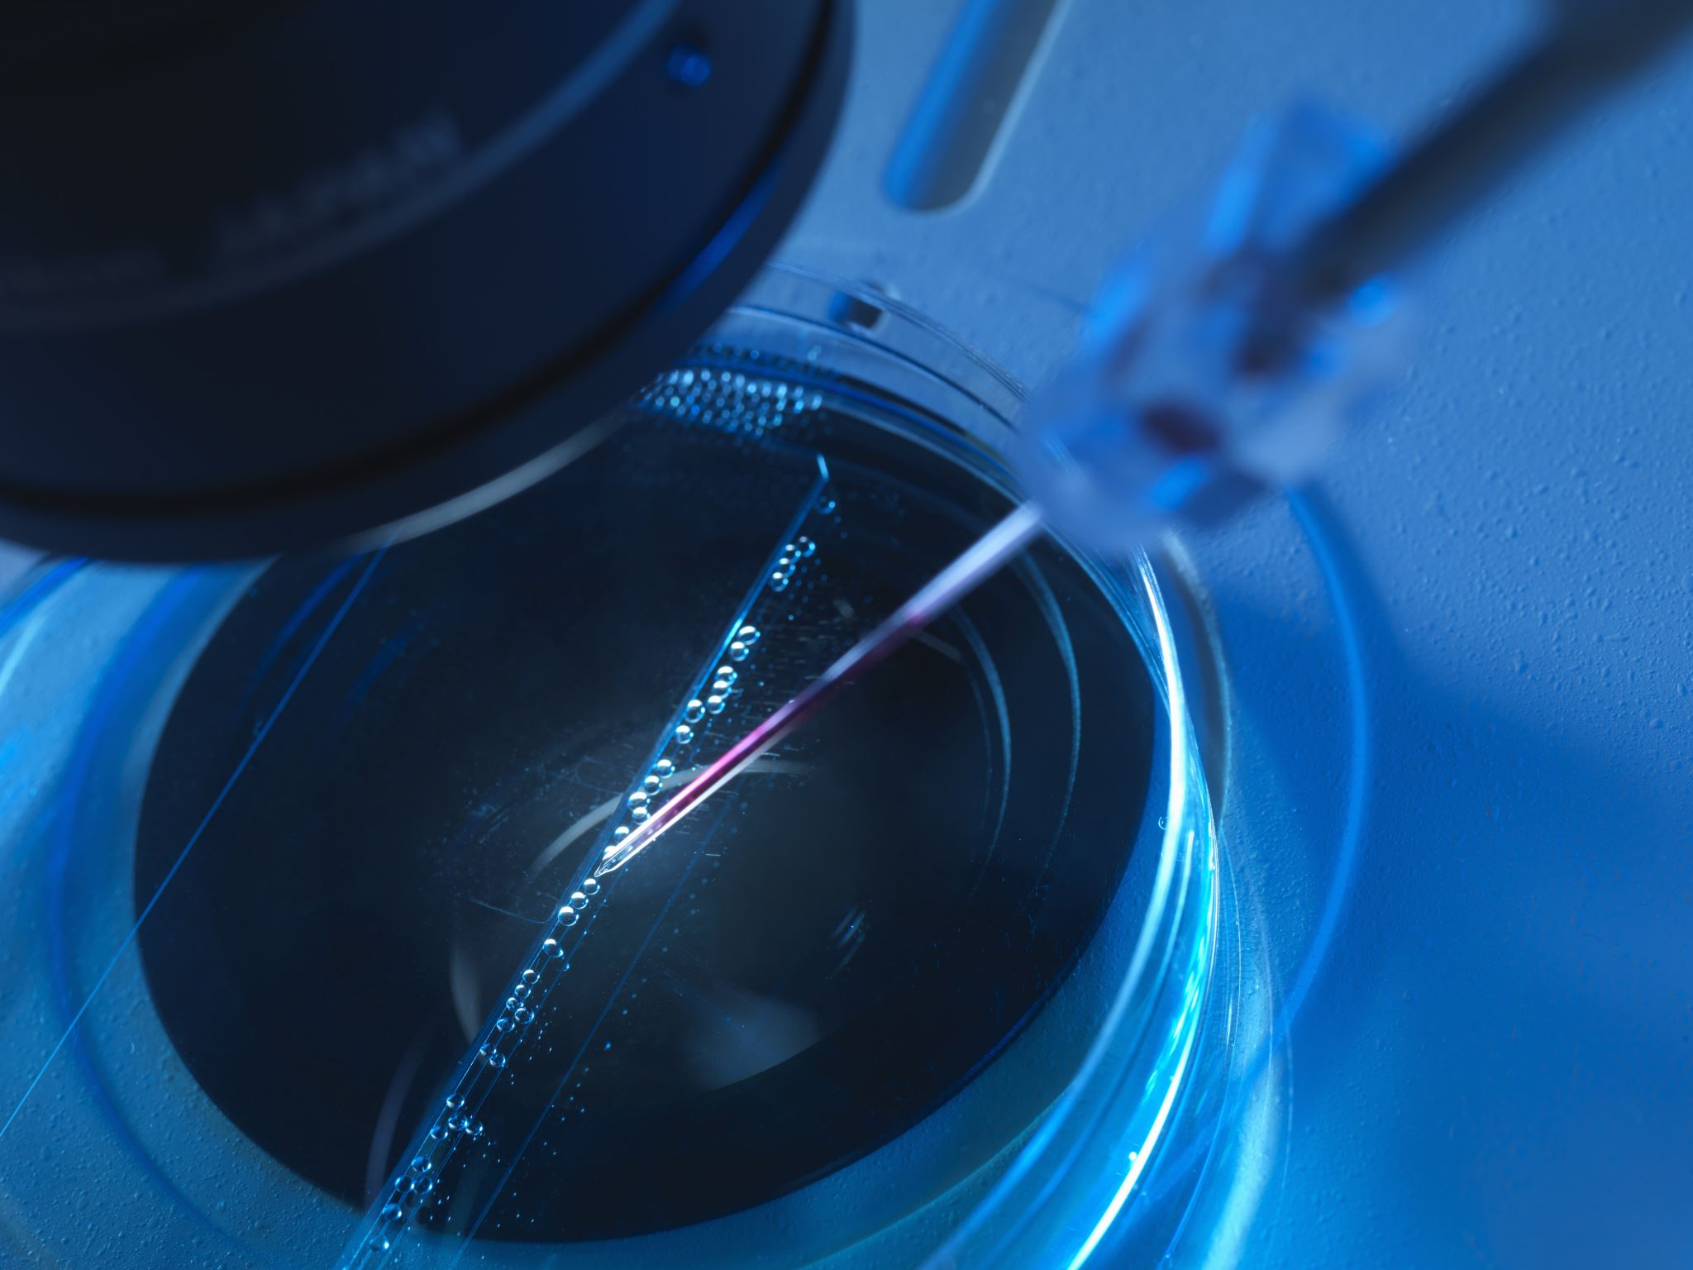
Sistema de Detección de
Fracturas Óseas
Pipeline con Apache Airflow, Docker y Streamlit

Slide 2
Contenedor Docker: Apache Airflow + Pipeline de detección de fracturas
Aplicación Streamlit: Interfaz web (local)
Modelo ResNet50 modificado para clasificación de fracturas
Volumen compartido: Carpeta data/
¿Que contiene el proyecto?

Slide 3
Contenedor Docker - Airflow
Imagen: Python 3.11 + Airflow 2.8.1
Librerías: PyTorch CPU, OpenCV, NumPy
Puerto: 8080 (Airflow Web UI + API)
Volumen: ./data:/opt/airflow/data
Aplicación Streamlit (Local)
Se ejecuta fuera del contenedor
Consume API REST de Airflow
Lee/escribe en carpeta data/ compartida
Interfaz web para usuarios finales
Componentes del proyecto

Slide 4
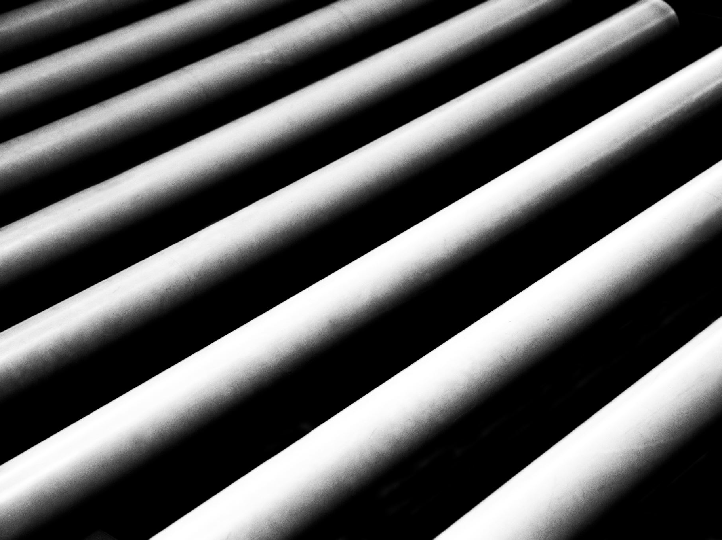
Pipeline
Partes del pipeline

Slide 5
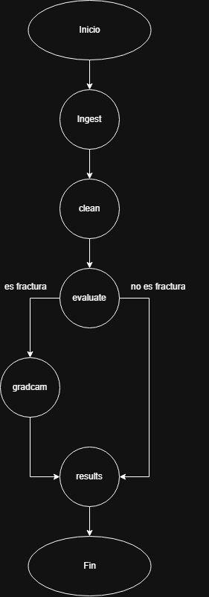
Visión general del pipeline

Slide 6
1. Ingesta
Lee la imagen desde data/raw/
Valida que el archivo exista
Pasa la ruta al siguiente paso via XCom

Slide 7
2. Limpieza
Copia la imagen a data/clean/
Le sube o baja el brillo dependiendo del brillo promedio
Prepara para evaluación

Slide 8
3. Evaluación
Carga modelo ResNet50 entrenado
Aplica transformaciones: Resize + Normalize
Predice: fractured o not_fractured
Retorna: label, score, tensor

Slide 9
4. Branch
Si label == 'fractured' → ejecuta Grad-CAM
Si label == 'not_fractured' → salta directo a guardar

Slide 10
5. Gradcam
Solo se ejecuta si hay fractura detectada
Genera mapa de calor con áreas relevantes
Usa Grad-CAM sobre layer4 de ResNet50
Guarda imagen en data/heatmaps/

Slide 11
6. Results
Genera JSON con resultados finales
Incluye: filename, label, score, heatmap_path
Guarda en data/results/

Slide 12
1. Streamlit local se conecta a localhost:8080
Usa API REST de Airflow
Autenticación: usuario 'admin' + contraseña de los logs del contenedor de docker
2. Trigger del pipeline:
POST /api/v1/dags/{dag_id}/dagRuns
Payload: {'conf': {'filename': 'imagen.png'}}
3. Intercambio de archivos:
Via volumen compartido ./data
Streamlit escribe en data/raw/
Lee resultados de data/results/ y data/heatmaps/
Comunicación de streamlit con docker

Slide 13
1. Usuario sube imagen en Streamlit
Streamlit guarda en data/raw/
2. Streamlit triggerea DAG via API REST
Envía nombre del archivo como parámetro
3. Pipeline de Airflow procesa la imagen
Ingestión → Limpieza → Evaluación → Explicación → Guardar
4. Streamlit monitorea el estado del DAG
Espera hasta que state == 'success' o 'failed'
5. Streamlit lee resultados
Lee JSON desde data/results/
Lee heatmap desde data/heatmaps/ (si existe)
Flujo completo de datos

